Slide 1
Курсовой проект по дисциплине
«Информационные технологии» на тему:
Построение модели процесса «Учета показаний электроэнергии жилого дома»
Выполнил студент группы ИСТ-2-9 Морданов Е.В.
Проверил доцент кафедры К.В. Рочев

Slide 2
Введение
Учет оборудования – ключевой источник получения актуальной и прозрачной информации об оборудовании предприятия и их состоянии.
Зачем нужно вести учет компьютерной техники?
1. Быстрое и свободное отслеживание местоположения оборудования, а так же в каком оно находится состоянии;
2. Знать комплектующие оборудования, чтобы смочь заменить его детали или же дополнить;
3. Простой учёт оборудования в целом.

Slide 3

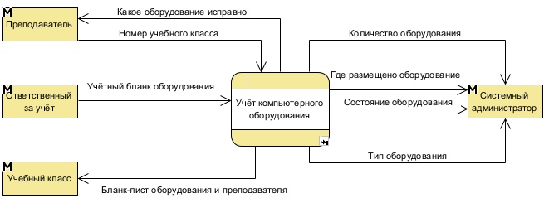
Диаграмма как есть

Slide 4
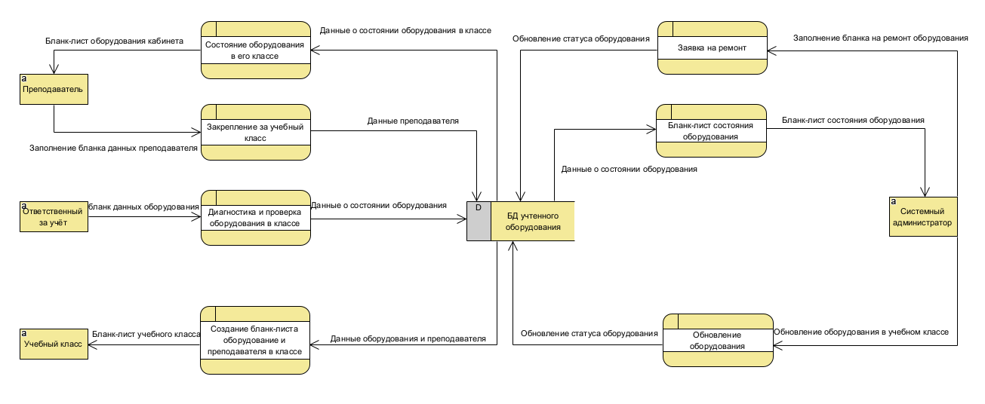
Диаграмма как будет

Slide 5
Функции системы
Системы должна выполнять формирование необходимой отчетности:
- Отчет об оборудовании в данном учебном классе;
Система должна осуществлять поиск информации:
- Поиск по учётному номеру оборудования или по его типу;
Система должна предоставлять инструменты по управлению данными:
- Формирование бланк-листа оборудования;
- Корректирование данных о статусе оборудования;
- Добавление и удаление данных об оборудовании;

Slide 6
Словарь данных
@ИМЯ = Заполнение бланка на ремонт оборудования
@ТИП = дискретный поток
@БНФ = /Состояние оборудования + Место размещения оборудования + Учётный номер оборудования + Тип оборудования/ Только для авторизированных пользователей
@ЕДИНИЦА ИЗМЕРЕНИЯ = символ
@ДИАПАЗОН = от 0 до 200
@ИМЯ = Состояние оборудования
@ТИП = дискретный поток
@БНФ = /В каком состоянии находится оборудования/
@ИМЯ = Место размещения оборудования
@ТИП = дискретный поток
@БНФ = /Учебный класс, в котором размещено оборудования/
@ИМЯ = Учётный номер оборудования
@ТИП = дискретный поток
@БНФ = /Учётный номер оборудования, является уникальным/
@ИМЯ = Тип оборудования
@ТИП = дискретный поток
@БНФ = /К какому виду оборудования относится: мышь, монитор, системный блок и т.д. /

Slide 7
Спецификация процессов
@СПЕЦПРОЦЕСС 1.1 Получить список оборудования
@ВХОД = заявка на список оборудования в учебном классе
@ВЫХОД = список оборудования
@ВЫПОЛНИТЬ = запросить список оборудования
@ВЫПОЛНИТЬ = показать список оборудования
@КОНЕЦ СПЕЦПРОЦЕССА 1.1
@СПЕЦПРОЦЕСС 1.2 Изменение статуса оборудования
@ВХОД = учётный номер оборудования
@ВХОД = новый статус оборудования
@ВХОД = Пароль системного администратора
@ЕСЛИ учётный номер существует и пароль сотрудника верен ТО
ВЫПОЛНИТЬ = изменить статус оборудования
@ИНАЧЕ
ВЫПОЛНИТЬ = отправить сообщение о том, что данного учётного номера не существует или вы ввели не верный пароль
@КОНЕЦЕСЛИ
@КОНЕЦСПЕЦПРОЦЕСС 1.2
@СПЕЦПРОЦЕСС 1.3 Данные оборудования в классе
@ВХОД = Все данные по оборудованию
@ВХОД = Пароль системного администратора
@ЕСЛИ пароль сотрудника верен ТО
ВЫПОЛНИТЬ = занести данные в БД
@ИНАЧЕ
ВЫПОЛНИТЬ = отправить сообщение о том, что пароль был введен не верно
@КОНЕЦЕСЛИ
@КОНЕЦСПЕЦПРОЦЕСС 1.3

Slide 8
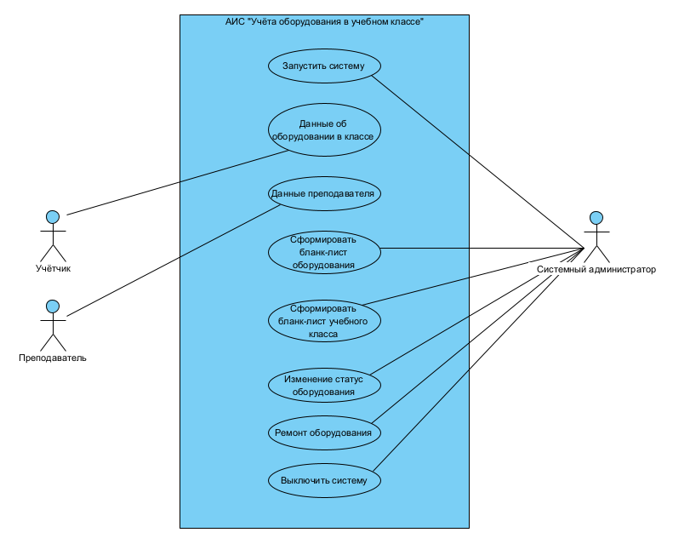
Диаграмма прецедентов

Slide 9
Прецедент П3
Прецедент П6: Изменить статус оборудования.
Главное действующее лицо: Системный администратор.
Внешний контекст: Системный администратор, хочет отправить оборудования на ремонт или уже отремонтировал оборудование и хочет изменить его статус в системе, чтобы вернуть его в пользование.
Масштаб: Система «Учёта компьютерного оборудования в учебном классе».
Уровень: Цель пользователя.
Заинтересованные лица и их требования.
Системный администратор – вернуть в использование оборудова-ние в как можно более краткие сроки

Slide 10
Прецедент П3
Минимальный результат. Система осталась в прежнем состоянии.(без изменений).
Предусловия: Система запущена и работает.
Результат успешного завершения (постусловия): Информация оборудования обновлена.

Slide 11
Прецедент П3
Основной успешный сценарий:
Системный администратор меняет статус учётного оборудования и вводит пароль.
Система проверяет корректность введенных данных.
Система изменяет данные оборудования.
Система переходит в первоначальное состояние.
Система обрабатывает сбой.
Системный администратор ввёл не верный пароль
  Система предупреждает об неверно введённом пароле.

Slide 12
Выводы
Целью настоящего курсового проекта было построение модели «системы учёта компьютерного оборудования в учебном классе»
В рамках курсового проекта был изучен процесс по учёту оборудования в учебных предприятиях. Результатом моделирования стала контекстная диаграмма, которая будет описывать систему более общим образом. В ходе работы над курсовым проектом были определены функции, которые должна выполнять система.
В рамках курсового проекта была определена и описана спецификация человеко-машинного взаимодействия и пользовательского интерфейса автоматизированной системы.
Таким образом, все поставленные задачи были решены, а цель достигнута.

Slide 13
Спасибо за внимание
Выполнил Морданов Е.В.

